Slide 1
唐堂禅舍智慧栈计划书

Slide 2
目 录
壹
贰
叁
肆
行 动
身 份
初 心
总 结

Slide 3
身份
我是谁

Slide 4
唐 堂 禅 舍
一炉香、一壶茶、一曲乐、展纸放墨、在这里一纸心经亲写一颗虔诚清静之心，减少杂念提升心灵的宁静和定力。抄写心经后进行祈愿和回向，将自己的功德回向给一切众生，愿他们都能够离苦得乐达到解脱。一份清静，一份放下、一份慈悲、一份欢喜。

Slide 5
初
心
为什么做

Slide 6
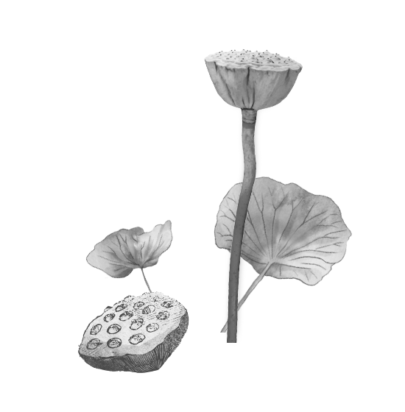
我 和 必 经 之 路 的 故 事
1
2
3
2024年7月朋友来我禅舍，她看到我有抄心经，就告诉了我有免费领取抄心经纸的地方，并且可以带领大家一起抄心经。
我朋友当时向她成都智慧栈的朋友进行了咨询，并发给了我必经之路的公众号，当时和那段时间我都比较忙，一直没点进去看。
我本以为只是一个可以免费领取抄经纸的，直到9月份我空下来点进去一看，结果是一个完善系统的学习修行公益平台，通过学习感觉很受益，于是就决定了申请智慧栈带领抄心经，昌导在生活中修行从而增加智慧减少烦恼。

Slide 7
行动
怎么做

Slide 8
活 动 计 划
第一个月先组织2次抄经活动和一次读书会
第二个月组织3次抄经活动和2次读书会
第三个月争取组织4次抄经活动和3次读书会。

Slide 9
抄 经 活 动 流 程
1.签到沐手（15分钟)
2.介绍必经之路(3分钟）
3.一曲古乐静心冥想（15分钟）
4.读开经偈（2分钟）
5.抄经（40分钟）
6.左右手放松（2分钟）
7.诵读经典一遍
8.回向(2分钟）
9.诵读经典一遍（5分钟）
10.回向（2分钟）
11.合影拍照（1分钟）
12.分享（视情况而定）
13.打卡

Slide 10
总结
禅舍本着必经之路三不原则：
不推销：遇到别人需要的，只是真诚地分享
不拒绝：根据别人需要提供相应的帮助
不求名利：纯粹的利他。
昌导在生活中修行，增加智慧减少烦恼。

Slide 11
感谢
禅心如水 波澜不惊 万物相映 自显清明

